Slide 1



Python Core. Lesson 11
1
Декораторы

Slide 2



План урока
Декораторы
Дополнительная практика

Slide 3



Логический тип Bool. Операторы сравнения
1
Декораторы

Slide 4
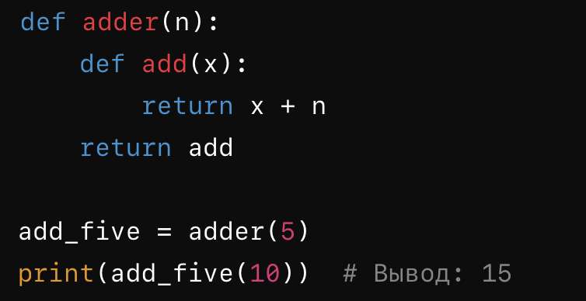
Вспомним пример замыкания
Функция adder создаёт функцию add, которая добавляет 5 к своему аргументу. Замыкание сохраняет значение 5. При вызове add_five(10) получается 10 + 5 = 15.

Slide 5
Схема работы окружений
Глобальная переменная add_five препятствует удалению из памяти окружения функции add. Так как существует окружение add, то не удаляются и другие внешние окружения, с которыми связана работа этой функции.
Глобальное окружение программы
Окружение функции adder
Окружение функции add
Глобальная переменная add_five

Slide 6
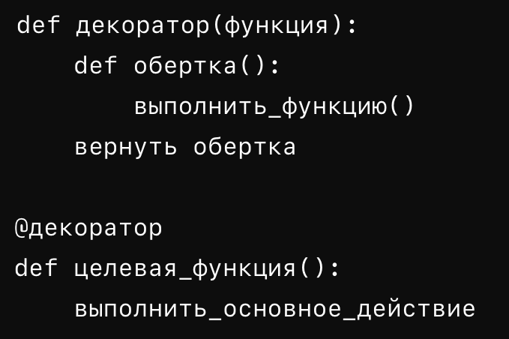
Декораторы в Python
Декораторы — это функции, которые принимают другую функцию в качестве аргумента и возвращают новую функцию с расширенным функционалом.
Они часто используются для добавления повторяющегося кода к нескольким функциям, улучшая их читаемость и поддержку.

Slide 7
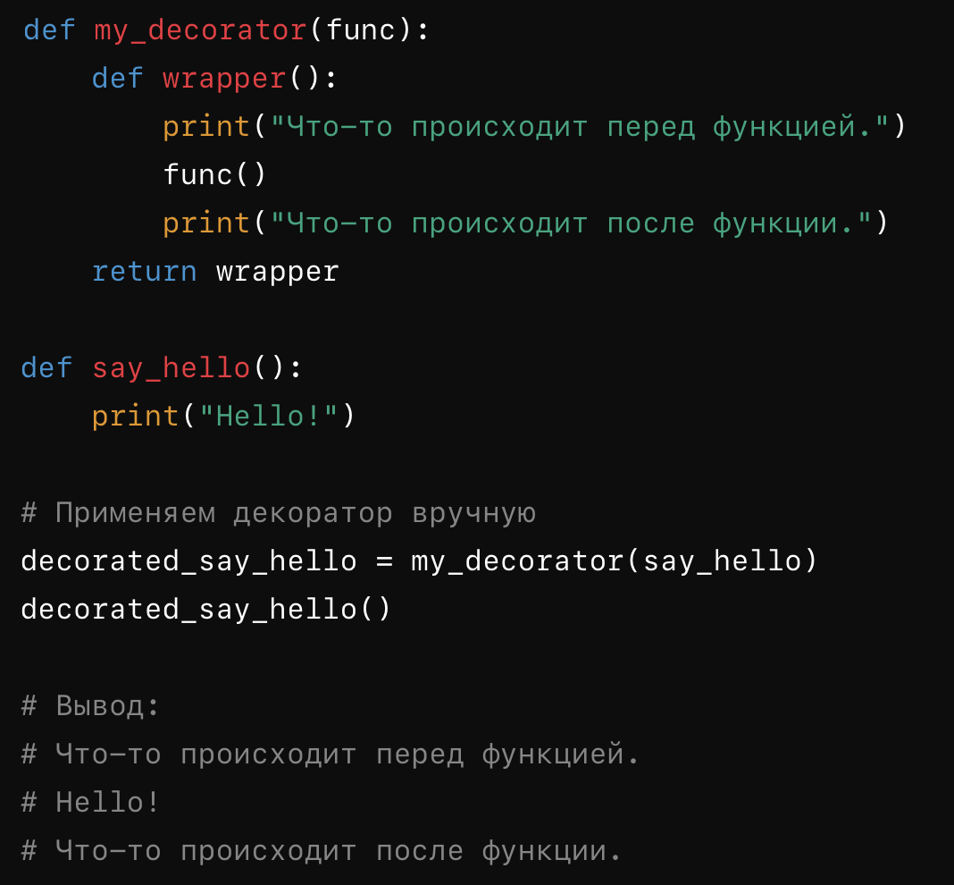
Пример декоратора

Slide 8
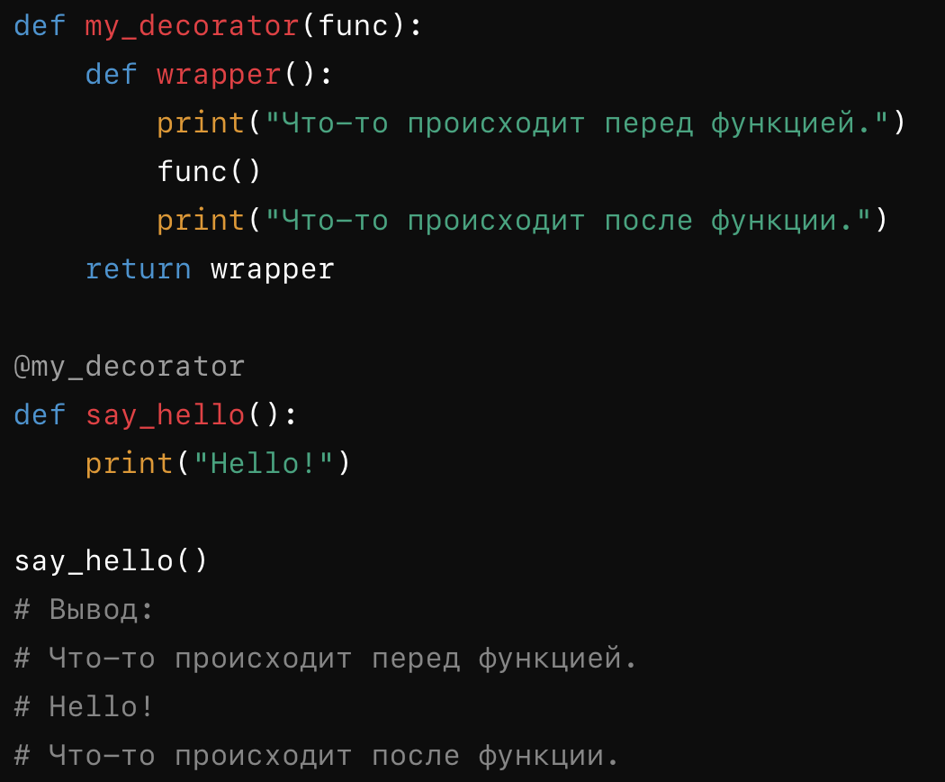
@my_decorator
является синтаксическим сахаром ручного вызова
decorated_say_hello = my_decorator(say_hello)
decorated_say_hello()

Slide 9
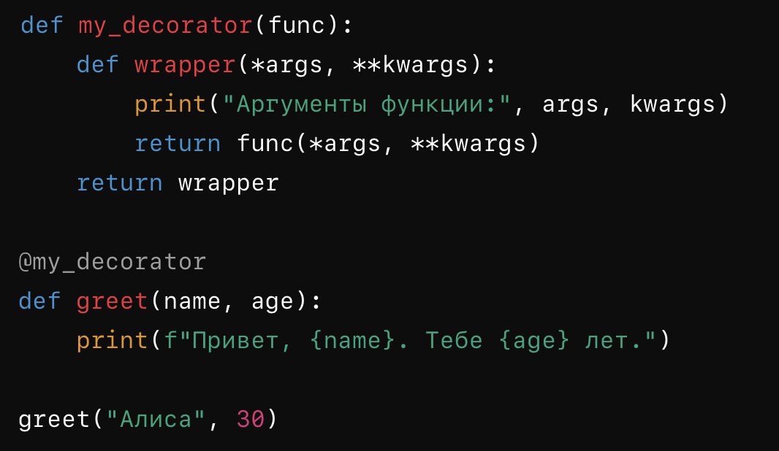
Передача аргументов через *args, **kwargs
Задание для студентов: объясните последовательность выполнения этого кода и все назовите все промежуточные результаты.

Slide 10
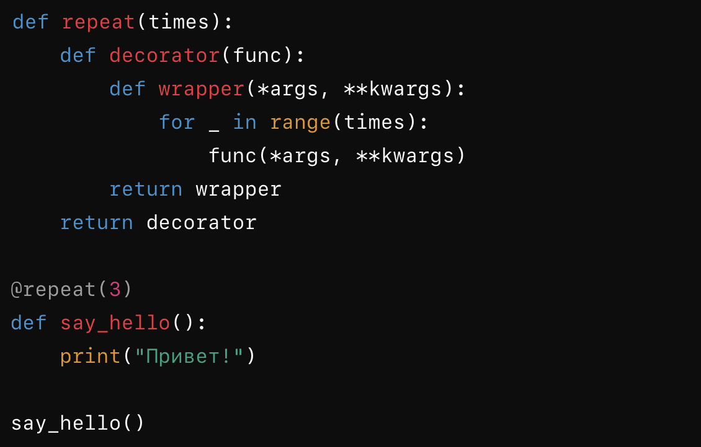
Декораторы с аргументами
Декораторы могут принимать аргументы, если они возвращают функцию-декоратор.

Slide 11
Live-coding преподавателя
Продемонстрируйте создание и использование декораторов на реальных примерах. Объясните механизм работы декоратора, передачу аргументов.

Slide 12
Вопросы для студентов
Что такое декоратор в Python?
Какие функции выполняют декораторы?
Как передать аргументы в декоратор?
Что делает *args и **kwargs в декораторе?
Как работает декоратор с несколькими аргументами?
Каковы преимущества использования декораторов?

Slide 13
Публичное решение студентом
Задание: Напишите декоратор @log, который выводит имя функции и аргументы, с которыми она была вызвана.
Правила: один из студентов демонстрирует экран и решает задание перед классом. Поясняет свои действия и рассуждает вслух. Если возникнут трудности, то другие студенты подсказывают. Преподаватель также подсказывает, направляет решение и задает дополнительные вопросы на понимание.

Slide 14
Публичное решение студентом
Задание: Напишите декоратор @count_calls, который считает количество вызовов функции.
Правила: один из студентов демонстрирует экран и решает задание перед классом. Поясняет свои действия и рассуждает вслух. Если возникнут трудности, то другие студенты подсказывают. Преподаватель также подсказывает и задает дополнительные вопросы на понимание.

Slide 15
Задание в сессионном зале
Выполните задания в файле exercise_1.py
Время выполнения: 25 минут
Как работать с заданием:
Поделитесь на команды по 3-4 человека и перейдите в сессионные залы.
Один человек демонстрирует экран и записывает решение, все остальные вырабатывают решение.
Вся команда должна понимать решение, объясняйте друг другу.

Slide 16
Работа в сессионном зале

Slide 17
Презентация результатов
Пусть каждая команда покажет свои решения и расскажет:
что получилось сделать;
где были трудности и какие вопросы возникли в процессе решения.
Преподаватель разбирает решения, указывает на ошибки и показывает верный подход к решению.

Slide 18
Логический тип Bool. Операторы сравнения
2
Дополнительная практика

Slide 19
Задание в сессионном зале
Выполните задания в файле exercise_2.py
Время выполнения: 25 минут
Как работать с заданием:
Поделитесь на команды по 3-4 человека и перейдите в сессионные залы.
Один человек демонстрирует экран и записывает решение, все остальные вырабатывают решение.
Вся команда должна понимать решение, объясняйте друг другу.

Slide 20
Работа в сессионном зале

Slide 21
Презентация результатов
Пусть каждая команда покажет свои решения и расскажет:
что получилось сделать;
где были трудности и какие вопросы возникли в процессе решения.
Преподаватель разбирает решения, указывает на ошибки и показывает верный подход к решению.

Slide 22
Логический тип Bool. Операторы сравнения
3
Дополнительная практика

Slide 23
Задание в сессионном зале
Выполните задания в файле exercise_3.py
Время выполнения: 25 минут
Как работать с заданием:
Поделитесь на команды по 3-4 человека и перейдите в сессионные залы.
Один человек демонстрирует экран и записывает решение, все остальные вырабатывают решение.
Вся команда должна понимать решение, объясняйте друг другу.

Slide 24
Работа в сессионном зале

Slide 25
Презентация результатов
Пусть каждая команда покажет свои решения и расскажет:
что получилось сделать;
где были трудности и какие вопросы возникли в процессе решения.
Преподаватель разбирает решения, указывает на ошибки и показывает верный подход к решению.

Slide 26
Логический тип Bool. Операторы сравнения
4
Домашнее задание

Slide 27
Домашнее задание
Выполните задания в файле homework.py в папке урока. Прорешайте еще раз индивидуально все задания, которые решали в классе. Начните с тех, что не успели сделать в классе.
Повторите теорию по презентации. Посмотрите на ютубе видео разных авторов по теме урока, чтобы составить более широкое впечатление.
Заучите синтаксис пройденных конструкций.
Повторите синтаксис в пройденных уроках.

